Slide 1
Modern bilim ve metafizik
Nurseza Karakaya
24360859038

Slide 2

Konular
Boşlukların Tanrısı Sloganı
Evrenimize Açılan Kapı: Büyük Patlama
Yaratıcı ve Zaman

Slide 3
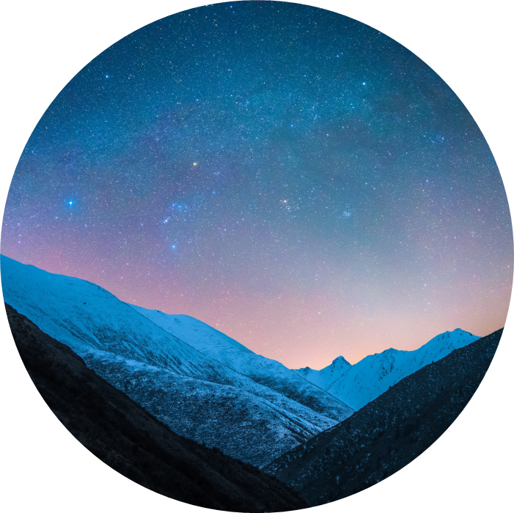
«Boşlukların Tanrısı»
Yaratıcının varlığına duyulan inanç, bilimsel çalışmaların yürütülmesine engel midir?
Boşlukların Tanrısı nedir?
Richard Dawkins’in «Tanrı Yanılgısı» kitabında teistleri bu konuda eleştirmesi
Teistlerin, bu fiziksel olayların ne için gerçekleştiğine cevap veremeyen bilimin dışında kalan başka bir konuyu akla en mantıklı gelecek şekilde izah etmeye çalışması

Slide 4
«Boşlukların Tanrısı» devam..
Laplace ile Napolyon arasında geçtiği iddia edilen diyalog
Toplumda sloganlara dayalı yüzeysel düşüncenin ne kadar yaygın olduğu
Bilimin varlığı, sanıldığının aksine bir yaratıcının varlığına ters değildir.
Bir bestenin biçimsel analizinin yapılması, o bestenin bir bestecisinin olmadığını kanıtlamaz.
Bilim var olduğu için Tanrı var değildir, Tanrı var olduğu için bilim ve bu doğa kanunları vardır.
Allah’a yakınlaşmamız için var olan bu kâinatı ve düzeni anlamamız gerekir. Allah’ın yaratmış olduğu bu fiziksel düzeni anlamanın yolu ise bilimden geçer.

Slide 5
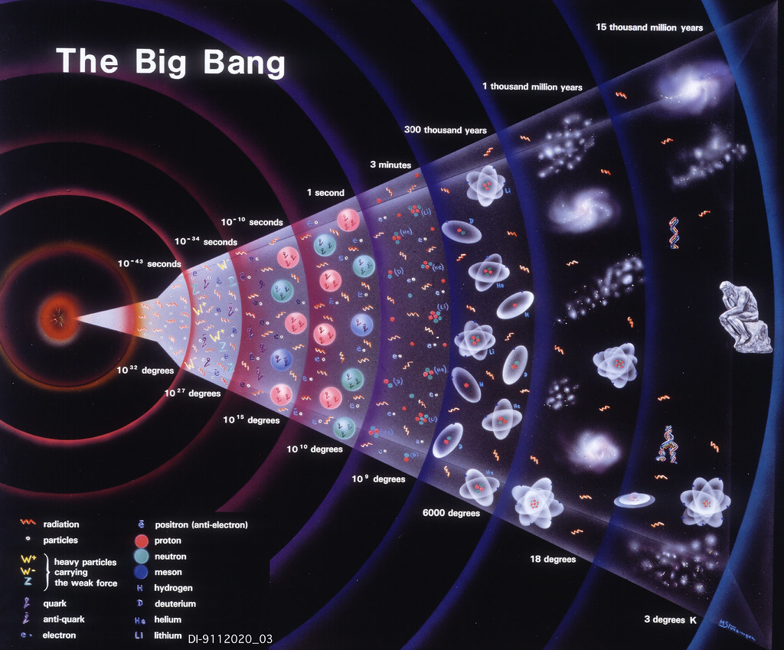
Evrenimize Açılan Kapı: Büyük Patlama
Büyük patlama nedir?
Büyük patlama nasıl gerçekleşti ve öncesinde ne vardı?
“Zaman” kavramının da Büyük Patlama ile oluşması
Bu Fotoğraf, Bilinmeyen Yazar, CC BY-NC-ND altında lisanslanmıştır

Slide 6
Büyük Patlama devam..
Akıl-üstü(aklı aşan) ve
akıl-dışının (saçmalık) ayrımı
Büyük patlamaya sebep olan bir şeye inanılması akıl-üstüdür.
Edwin’in «Düzülke» isimli kitabındaki 2 boyutlu dünya
Aynı şekilde bizim 4. boyutu algılayamamamız
Allah zatının idrak edilmesinin mümkün olmaması

Slide 7



Yaratıcı ve Zaman
“Büyük Patlamadan önce Tanrı vardı” tezi Yaratıcıyı bizim zaman algımıza hapsetmektedir.
Krauss’a göre, ebediyen var olan bir yaratıcının varlığını savunmak ile yaratıcısı olmadan ebediyen var olan evrenin varlığını savunmak arasında pek bir fark yoktur.
Şu ana kadar tanımlanan bütün fizik kanunları aslında zamana bağımlıdır
Louis Neel ise Büyük patlamaya neyin yol açtığını bilmemize imkan olmadığını, deneye dayalı bir bilim olan fiziğin bunu açıklayamayacağını söylemiştir.
Dolayısıyla bu konu fiziğin değil, metafiziğin alanına girer.

Slide 8
“O zaman Yaratıcı’yı kim yarattı?” gibi teizme karşı argüman sunanların, metafizik ile fizik arasında büyük bir kavram karmaşası yaşadıkları ise apaçık ortadadır.

Slide 9



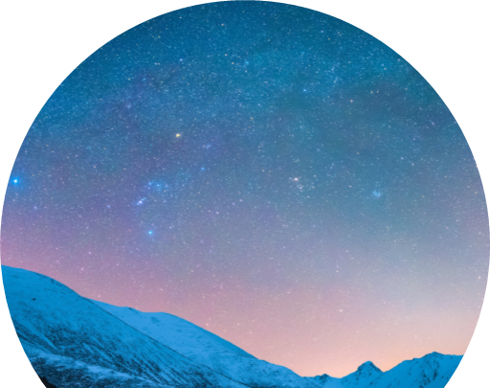
Teşekkürler
Nurseza Karakaya
24360859038

